Slide 1
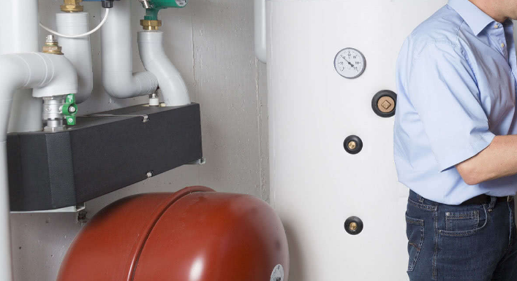
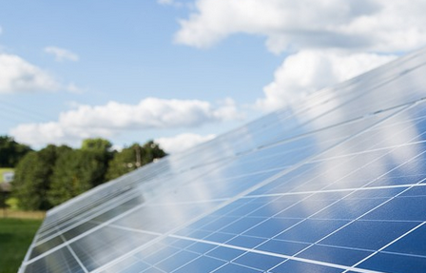
Heizen mit erneuerbaren Energien
Wie wird mein Ein- oder Zweifamilienhaus klimafreundlich warm?
Referent*in:
Institution

Slide 2
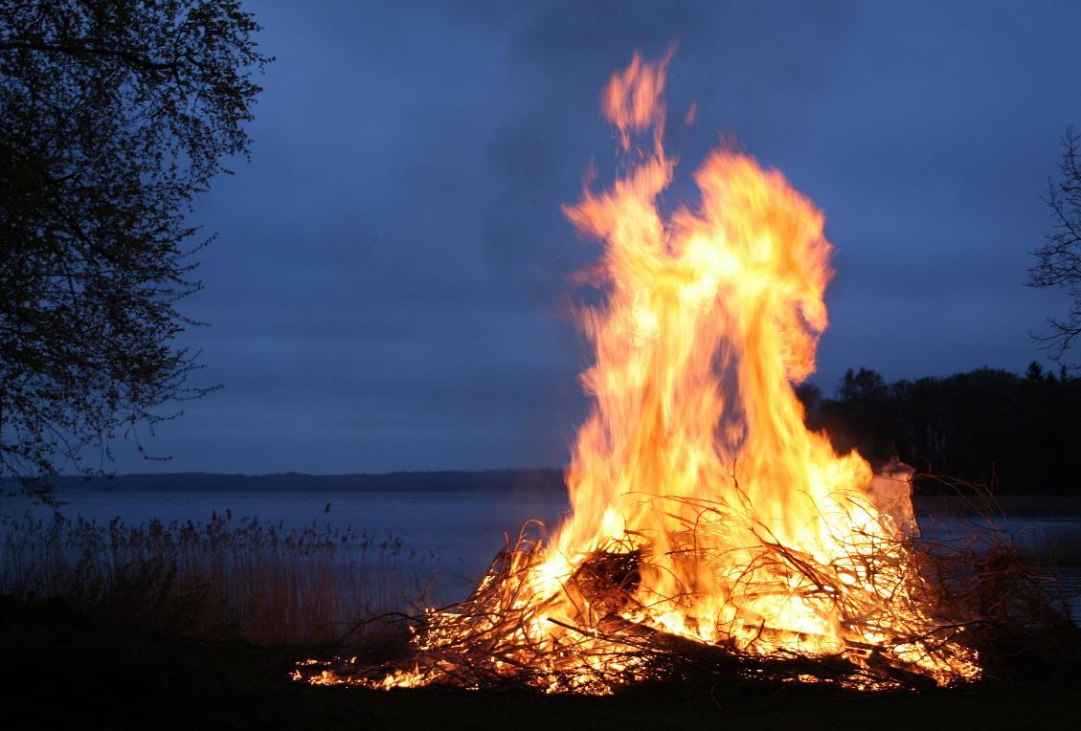
Ursprünge, Entwicklungen
vor 800.000 Jahren – erste Feuerstelle
vor 2.000 Jahren - „Hypokaustum“ bei Griechen und Römer
Vor 1.000 Jahren – gezielter Rauchabzug / Kamin
Notes:
Vom offenen Feuer der Steinzeit zu den ersten Formen von gezielter Beheizung
Hypokaustum bei Griechen und Römern
Erster Kamin vor ca. 1.000 Jahren

Slide 3

Warmwasserheizung
Quelle: Holger.Ellgaard - Eigenes Werk, CC BY-SA 3.0, https://commons.wikimedia.org/w/index.php?curid=4413139
Notes:
Erste Heizung für Gewächshäuser entwickelt von Mårten Triewald
Einsatz im gewerblichen Bereich

Slide 4
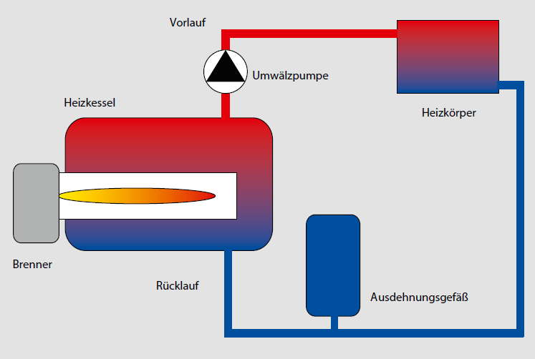
Moderne Zentralheizungen
Ab 1900 erste Zentralheizungen
1928: Umwälzpumpe Wilhelm Opländer
Ab 1970 in Wohngebäuden aller Art
Ausbau der Fernwärme
Notes:
Erst ab ca. 1900 erste Zentralheizungen in Wohngebäuden
Schwerkraftheizungen, Zirkulation nur über das aufsteigende warme Wasser, träge und hohe Temperaturen erforderlich
1928: erste Umwälzpumpe
Ab 1970 in D: Zentralheizungen setzen sich durch
Beginn Ausbau Fernwärme

Slide 5

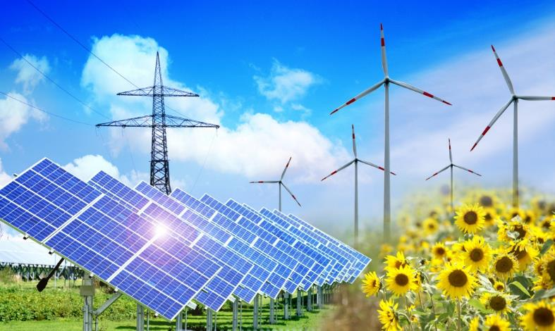
Wie in Zukunft heizen?
Notes:
Beheizung: bisher Verbrennung fossiler Energieträger mit hoher Energiedichte und hohen Temperaturen
In Zukunft: Wärmebereitstellung näher an den Temperaturen bei denen wir uns wohlfühlen auf Basis erneuerbarer Energien

Slide 6
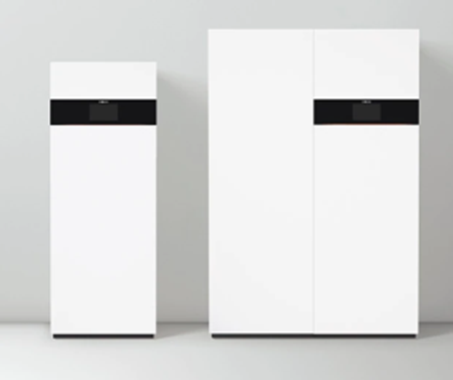
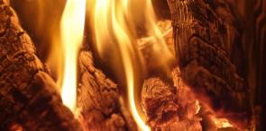
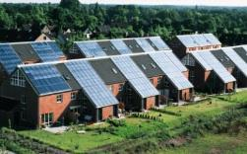
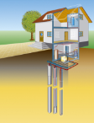
Erneuerbare Wärmeversorgung
Notes:
Verschiedene Quellen und Techniken stehen zur Verfügung, um unsere Wohngebäude mit Wärme aus erneuerbaren Quellen zu versorgen
Wärmepumpen, angetrieben mit Strom aus Wind und Sonne
Öfen mit Holzbefeuerung
Biogasanlagen, die Wärmenetze speisen
Brennstoffzellen, der Wasserstoff aus Biogas gewonnen wird
…dazu kommen wir jetzt im einzelnen

Slide 7
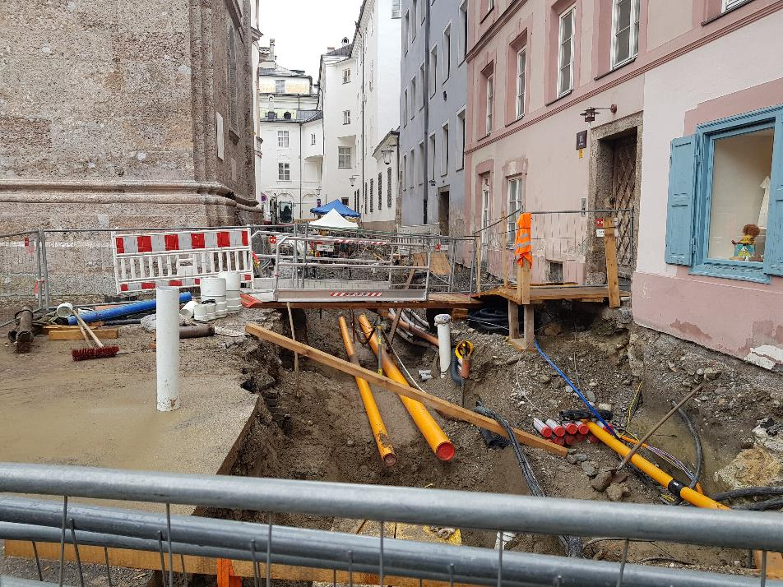
Wärmenetz
Wärme muss zu 65% aus erneuerbaren Quellen stammen
Notes:
Für neue Wärmenetze gilt die 65% Pflicht, für bestehende entsprechende Übergangsfristen
sollte kein Wärmeplan vorliegen: zwischen 01.01.2024 und dem 30.06.2028 darf noch eine fossile Heizung eingebaut werden, Beratungspflicht über mögl. Unwirtschaftlichkeit u. Kosten CO2 Bepreisung!
ACHTUNG: Wer fossilen Kessel einbaut, muss nachweisen, dass bis 1.1.2029 15%, bis 1.1.2035 30% und ab 1.1.2040 Energie aus 60% EE stammt!

Slide 8
Die Wärmepumpe
oder
Die Mehrmach-Maschine

Slide 9
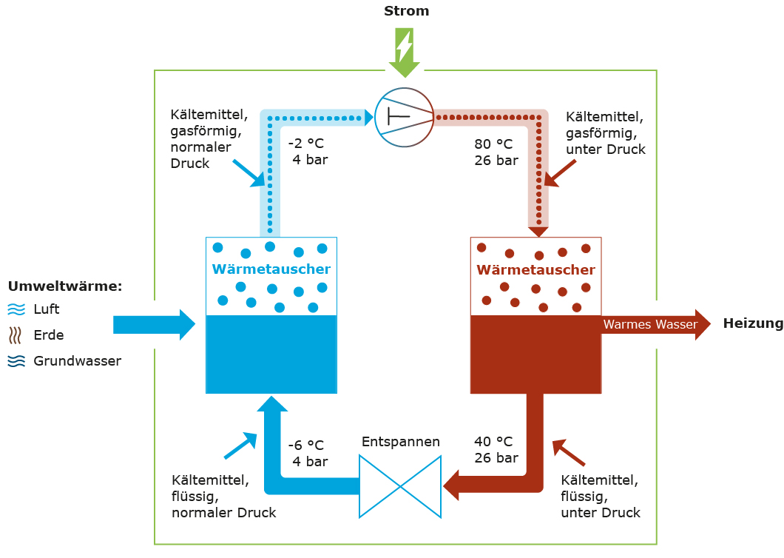
Wie macht eine Wärmepumpe mehr Wärme?
Notes:
Wärmepumpe – Vermehrungsmaschine
Aus der Umwelt – Luft / Erdreich / Wasser – wird Wärme aufgenommen
Ein Kältemittel erwärmt sich, durch Verdichtung – der Druck wird erhöht – steigt die Temperatur weiter an.
Bis auf das Niveau, was im Haus benötigt wird
Der Druck beim Kältemittel wird gesenkt, es kühlt sich ab und kann wieder Umweltwärme aufnehmen
Strom wird benötigt, damit das Ganze läuft
Einem Teil Strom für den Antrieb sollten drei und mehr Teile Wärme auf der anderen Seite gegenüberstehen – effektive Wärmepumpenanlage

Slide 10
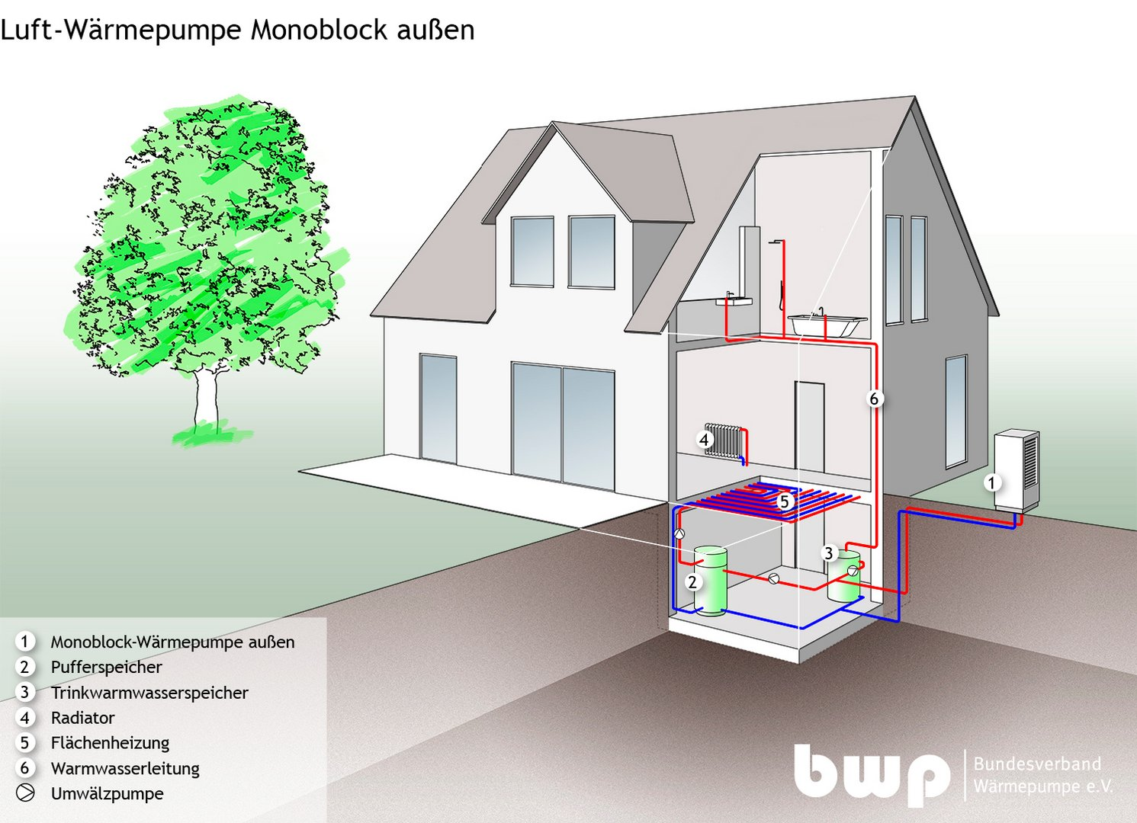
Die Luftwärmepumpe
Notes:
Wärmequelle: Umgebungsluft
Rel. kostengünstige Variante
Herausforderung: längere Phase mit tiefen Temperaturen, ab -5°C und weniger
Außengerät macht Geräusche, aber Geräte mittlerweile recht leise
Aufstellregeln, um Beeinträchtigungen zu vermeiden

Slide 11
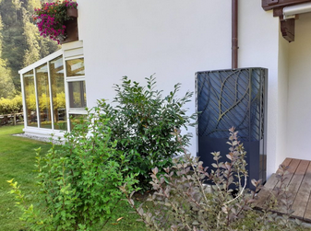
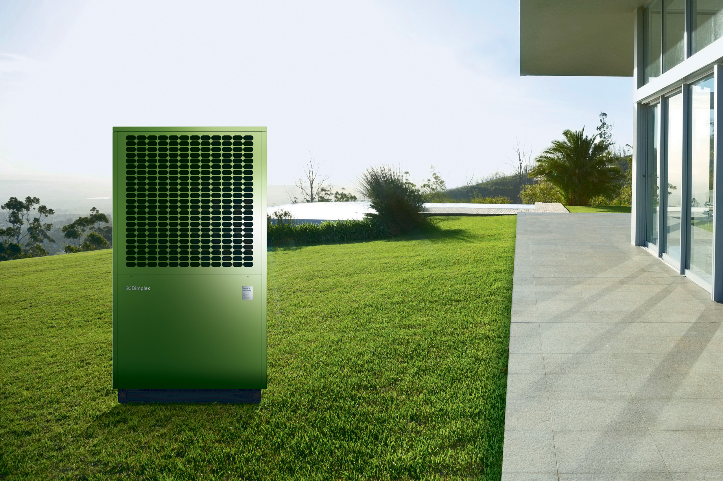
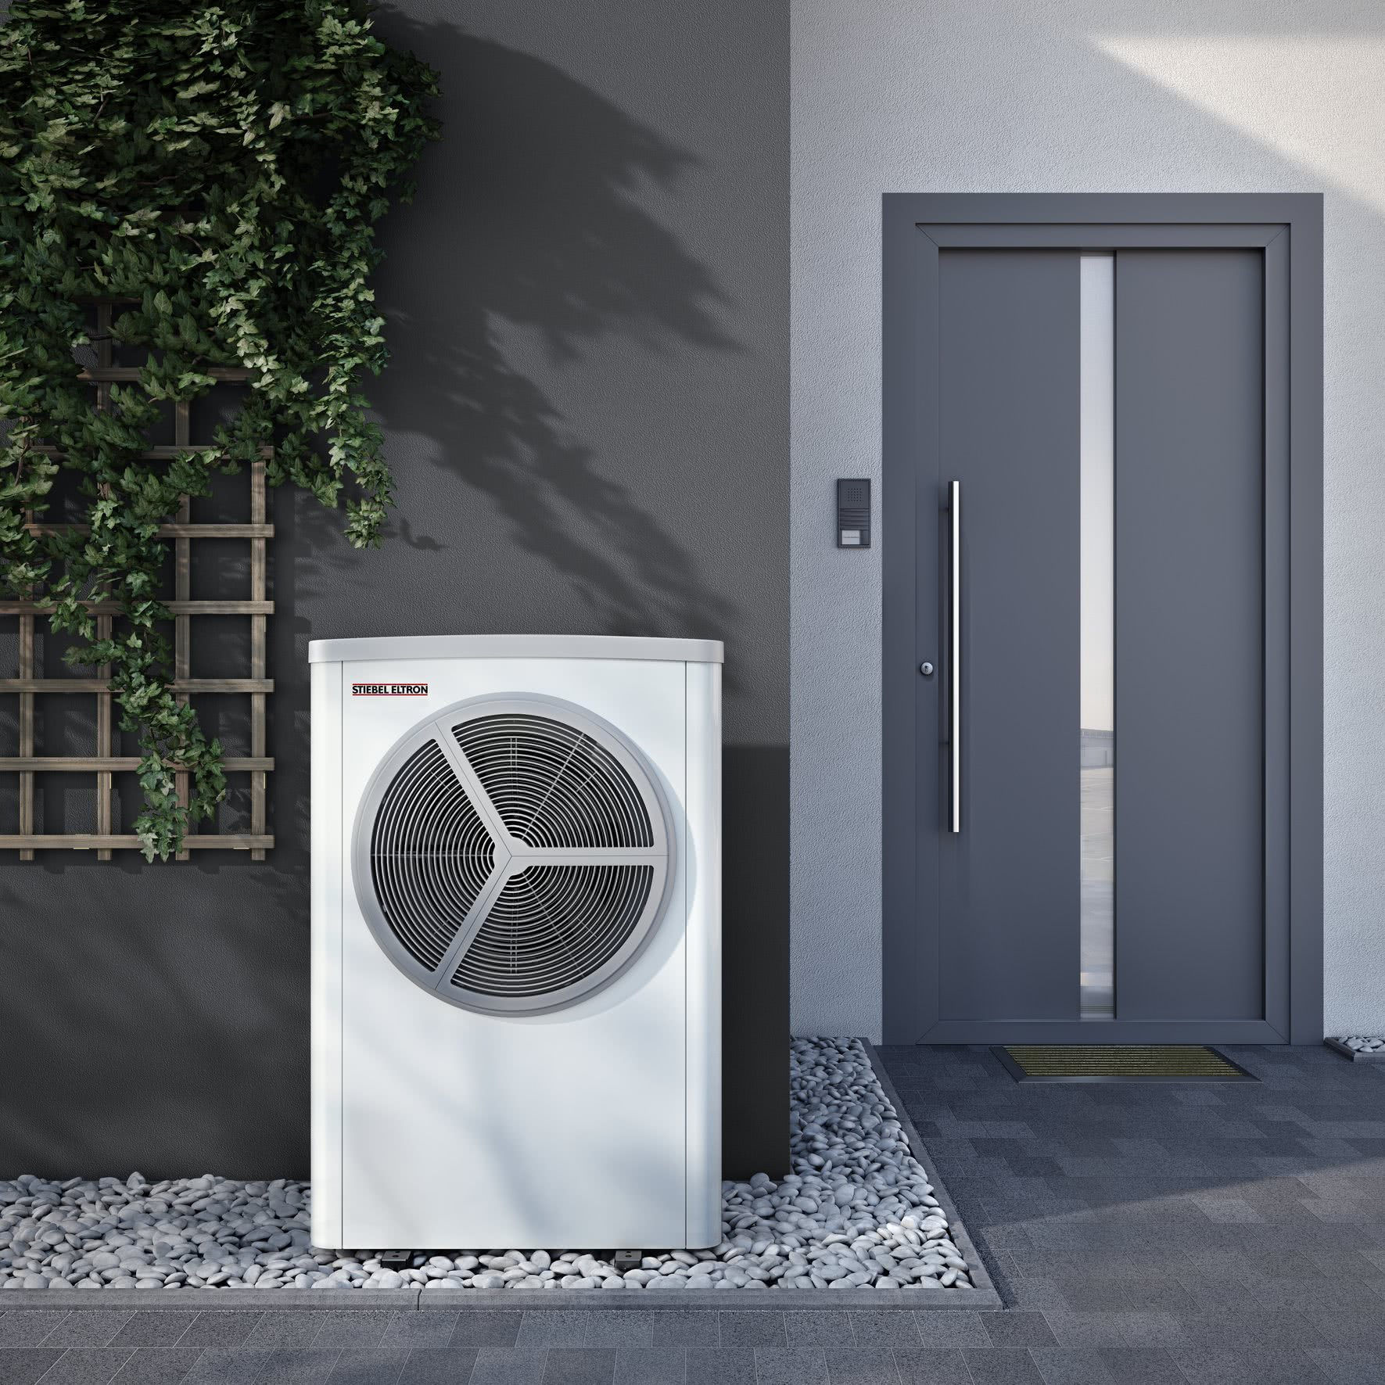
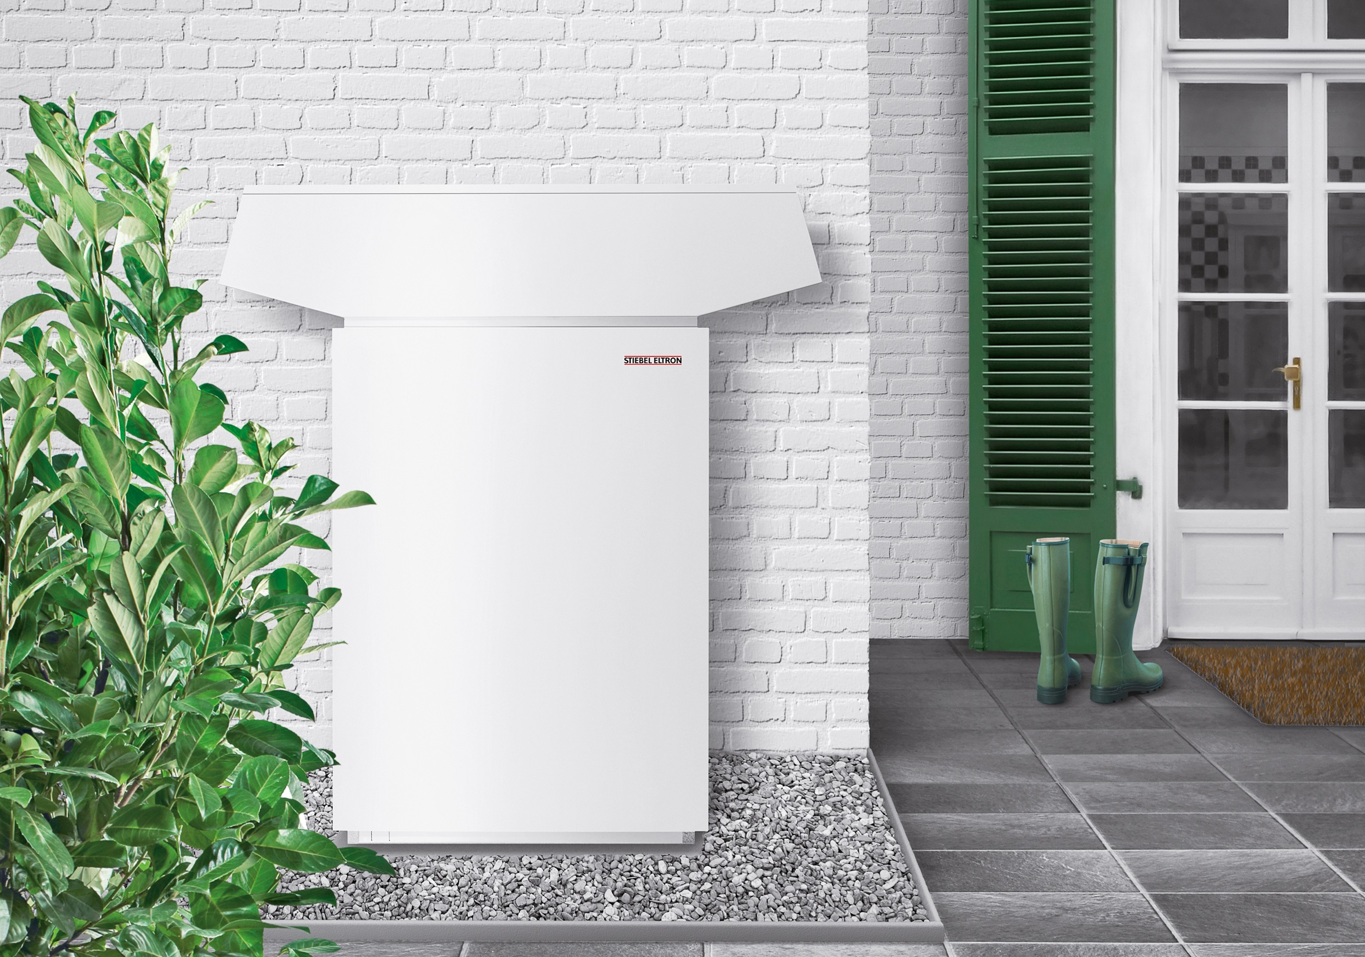
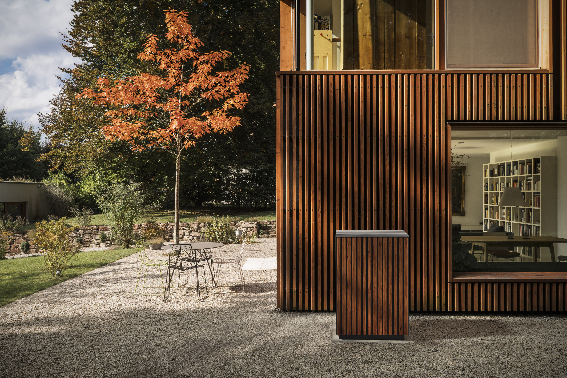
Die Luftwärmepumpe
Bilder: Bundesverband Wärmepumpe
Notes:
Luftwärmepumpe: Kostengünstige Variante der Wärmepumpe
Arbeitet auch bei moderat tiefen Außentemperaturen im Winter effektiv
Geräuschentwicklung kann u.U. Herausforderung sein

Slide 12
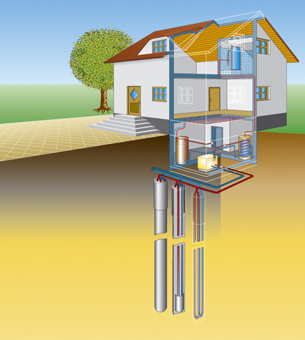
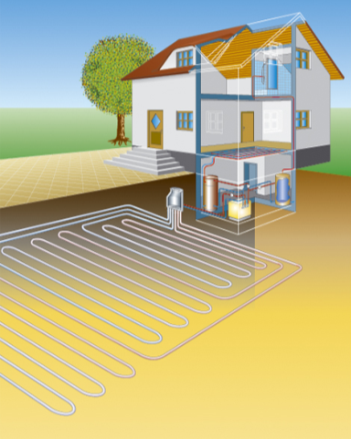
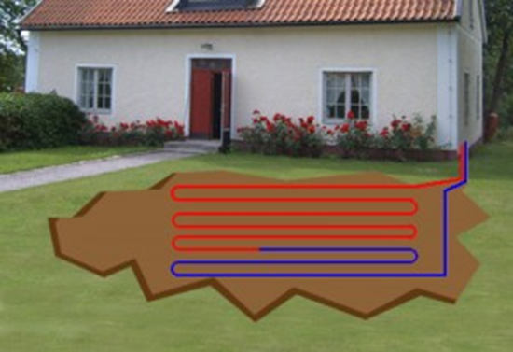
Die Erdwärmepumpe
Erdwärmesonden
Kollektoren
Quelle: https://www.baunetzwissen.de
Notes:
Erdwärmepumpen nutzen das Erdreich als Wärmequelle
Zwei Varianten: Kollektoren zur Wärmeaufnahme oder Sonden, die tiefer eingelassen werden.

Slide 13
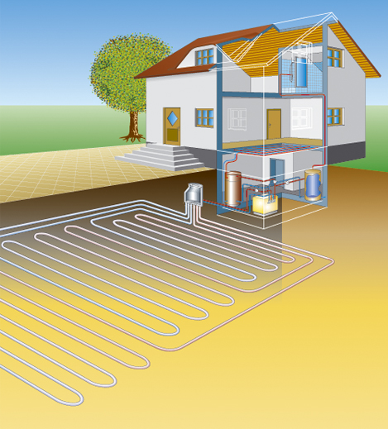
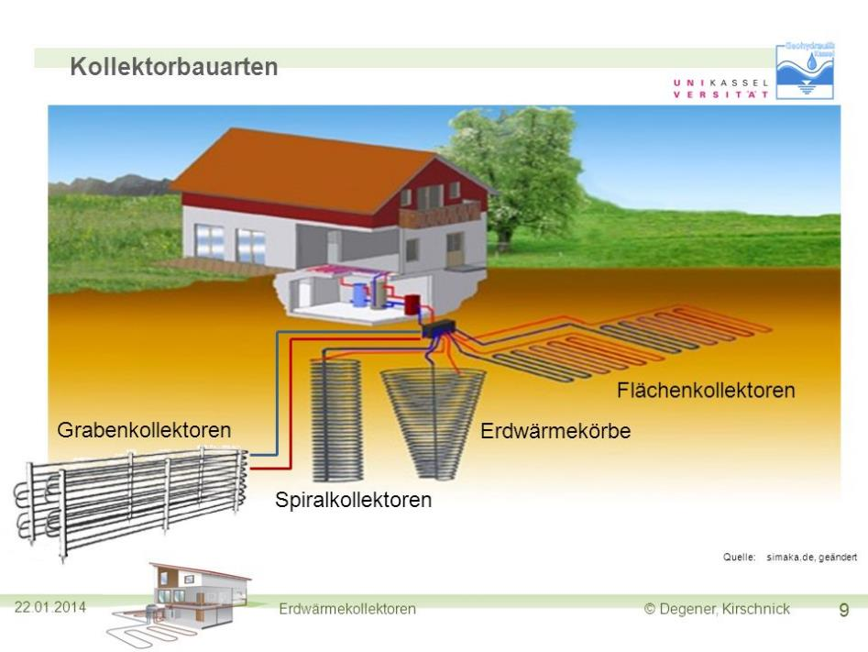
Erdwärmepumpe mit Kollektor
Notes:
Wärmequelle: oberflächennahes Erdreich
Übers Jahr gespeicherte Sonnenwärme wird genutzt
Fläche darf nicht verschattet sein
Keine großen Bäume oder andere Pflanzen
Große Fläche benötigt: ca. 1,5 – 2fache der zu beheizenden Fläche
Verschiebung der Vegetationsperiode möglich

Slide 14
Erdwärmenutzung mittels Sonde
Notes:
Wärmequelle: tieferes Erdreich bis max. 100 Meter
Ganzjährig stabile Temperaturen um 10°C – 12°C
Teurer als Luftwärmepumpe, aber effizienter
Je nach Region muss eine Genehmigung der örtlichen Behörden eingeholt werden
Fachbüro / Fachfirma für Planung und Ausführung erforderlich

Slide 15
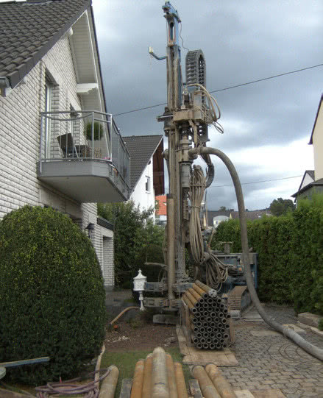
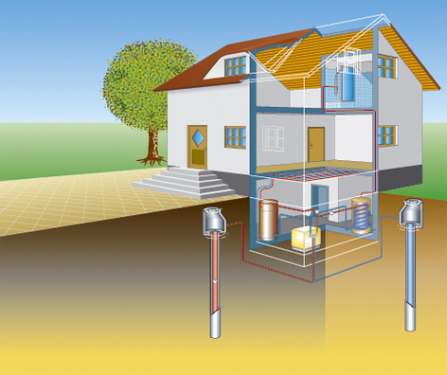
Grundwasser als Wärmequelle
?
Notes:
Wärmequelle: Grundwasser
Ähnliche Temperaturverhältnisse 10°C – 12°C ganzjährig
Bohrung oft oberflächennah
Wärmequelle von bester Qualität – effizienteste Variante von Wärmepumpe
Genehmigungspflichtig!

Slide 16
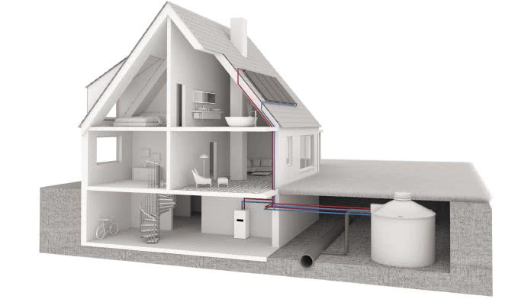
Heizen mit Eis
Notes:
Sonderfolie - Reserve
Eine besondere Variante der Wärmequelle für eine Wärmpumpe
Beim Abkühlen und Einfrieren von Wasser und anderen Dingen wird Wärme freigesetzt – Siehe Rückseite Kühlschrank
Diese Wärme nutzt die Wärmepumpe als Wärmequelle
Das Wasser befindet sich in einer speziellen Zisterne
Am Ende des Winters ist alles gefroren
Beim Kühlen im Sommer taut es wieder auf, da Wärme zugeführt wird
Lösung für effiziente Neubauten oder sehr gut modernisierte Bestandsgebäude
10m³ Wasser entsprechen ungefähr 110 Liter Heizöl

Slide 17
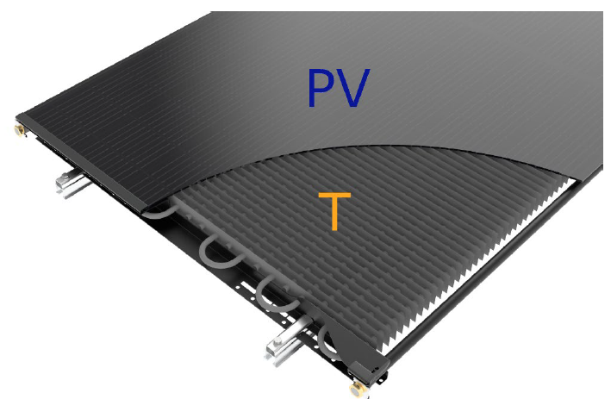
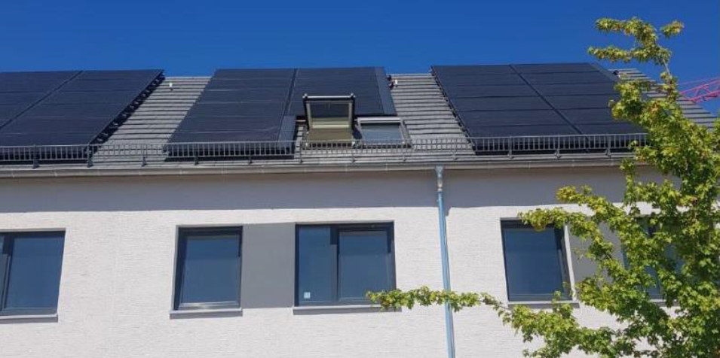
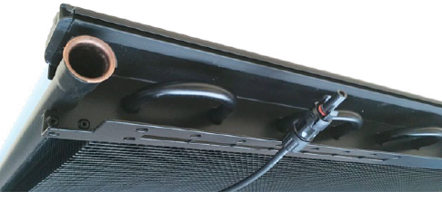
PVT Wärmepumpe
Notes:
Dieser WP Typ kombiniert als Wärmequelle ein PV-Modul mit einem Luft-Wärmetauscher an der Unterseite des Moduls
2,25 m² PV auf der Oberseite, Unterseite 19m² Oberfläche für den Luftwärmetauscher
Kühlung durch den Luft-Wärmetauscher steigert die Stromausbeute um bis zu 10%

Slide 18
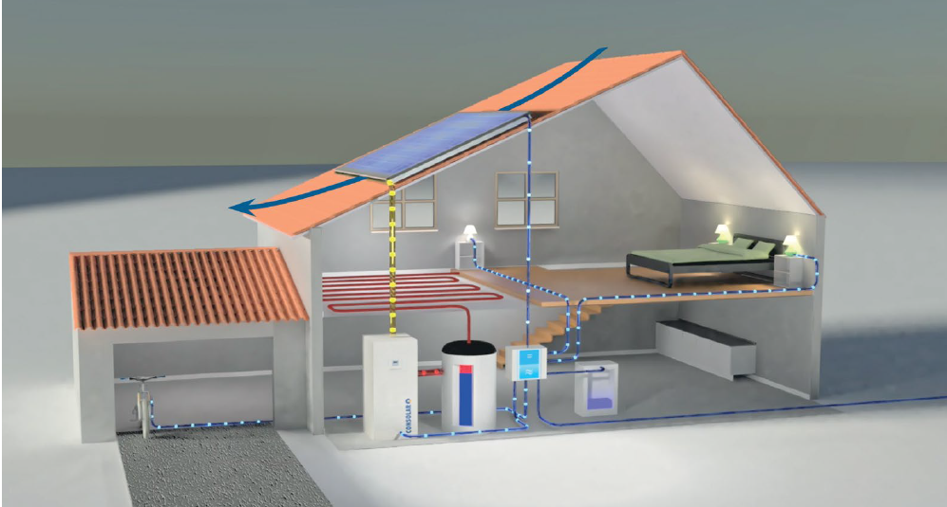
PVT Wärmepumpe
Notes:
Eine mögliche Anwendung

Slide 19
Bestandsgebäude

Slide 20
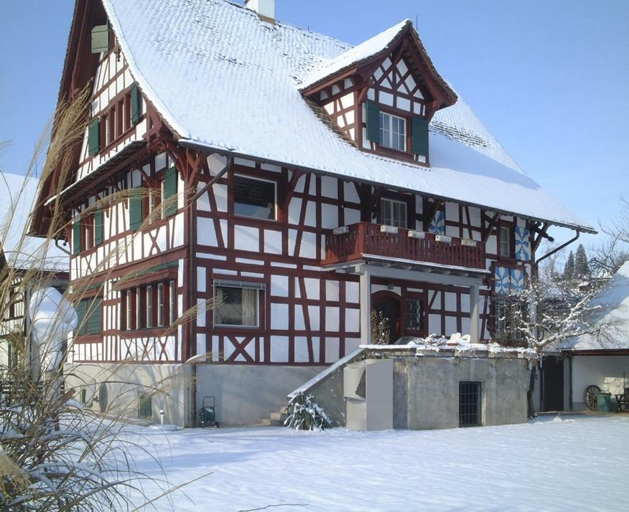
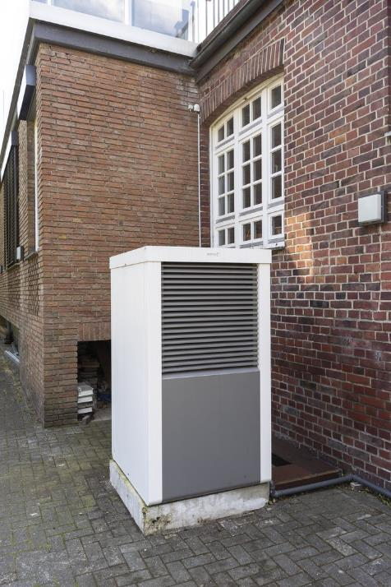
Wärmepumpe im Bestand?
Notes:
Wichtige Voraussetzung: Vorlauftemperatur max. 50°C – 55°C
Ausprobieren im kommenden Winter!
Januar – Februar Vorlauftemperatur auf 50°C einstellen – schauen, ob es warm genug wird
Besser: Vorher energetisch möglichst umfassend sanieren!
Geringer Energiebedarf – einfachere Lösung möglich

Slide 21
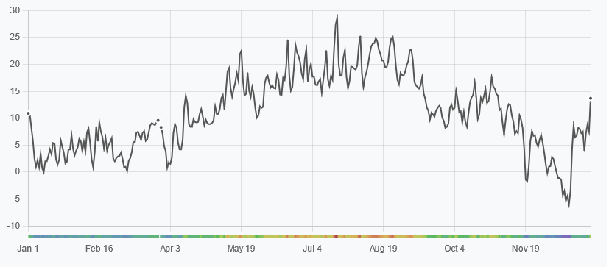
Knackpunkt: Vorlauftemperatur
Quelle: Meteostat
Notes:
Durchschnittstemperaturen 2022
Wetterstation Bad Rothenfelde

Slide 22

Wärmepumpe im Bestand?
Es funktioniert!
56 Gebäude untersucht
50°C – 55°C Vorlauftemperatur
Notes:
Wärmepumpe im Bestand:
Entscheidend: Vorlauf der Heizung max. 55°C
Testen! Januar u. Februar Vorlauf auf 55°C oder 50°C einstellen, schauen, ob es warm genug wird
Besser: Gebäude dämmen – dann Wärmepumpe (wird einfacher, kostengünstiger, Wärmepumpe muss weniger arbeiten)

Slide 23

Blog: Wärmepumpen im Bestand
Marek Miara, Fraunhofer ISE
https://blog.innovation4e.de/2021/02/10/waermepumpen-im-bestand-eine-serie-in-12-folgen/
Notes:
Für alle Arten von Wärmepumpen gibt es Regeln für die Aufstellung
Je nach Wärmequelle müssen Genehmigungen vor Ort eingeholt werden

Slide 24
Alternativen und Ergänzungen

Slide 25
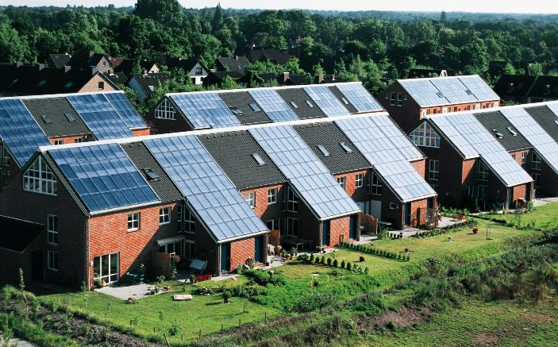
Photovoltaik
Notes:
Strom vom eigenen Dach
Das eigene Dach zur Energieversorgung nutzen
Speicher dazu
Pufferspeicher mit Heizstab nachrüsten!
Ein guter Beitrag zur Energiewende und zur Entlastung des eigenen Geldbeutels

Slide 26
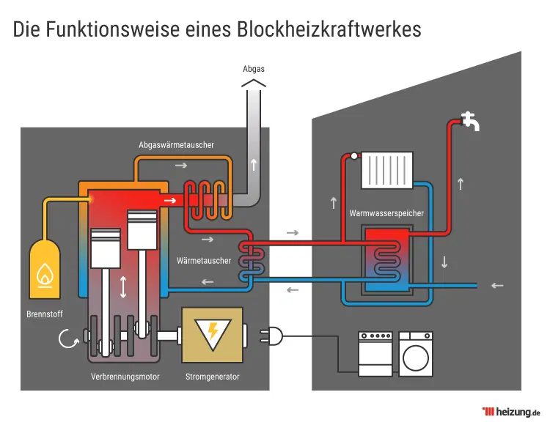
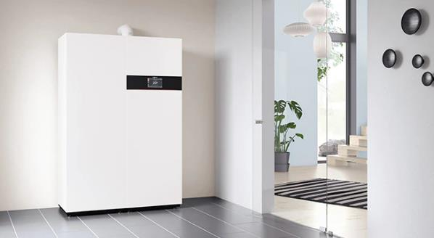
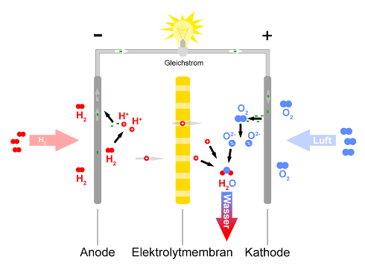
Blockheizkraftwerke - Brennstoffzellen
Notes:
Blockheizkraftwerke – BHKW: gleichzeitige Bereitstellung von Strom und Wärme
Interessant bei großem Wärmebedarf – Wärmenetze / große Wohnanlagen
Brennstoffzellen BHKW: aus Wasserstoff und Luft wird Wasser: dabei fließt Strom und Wärme wird freigesetzt. Anspruchsvolle Technik, kostspielig
Woher kommt der Wasserstoff?

Slide 27
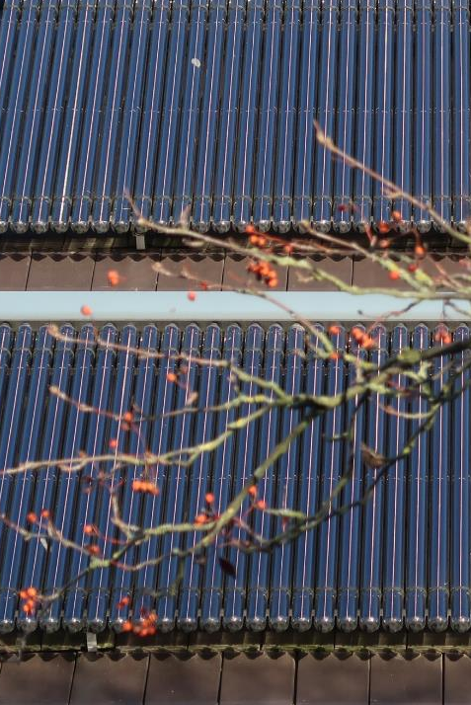
Solarthermie
Zählt als Quelle für 65% erneuerbarer Energien
Warmwasserbedarf?
Notes:
Solarthermie: warmes Wasser vom eigenen Dach
Sinnvoll bei großem Bedarf an warmen Wasser
Anspruchsvolle Installation und Wartung
Sinnvoll in Kombination mit einem großen Pufferspeicher
PV und Strom vielfältiger einsetzbar

Slide 28
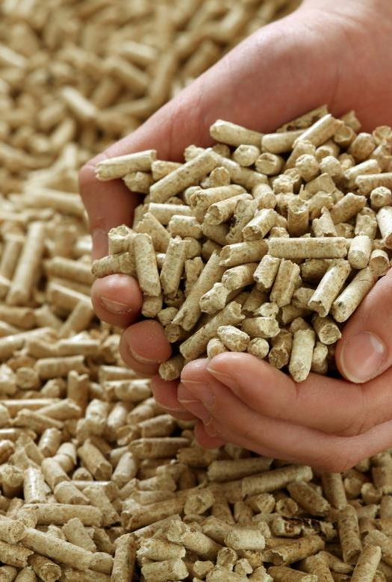
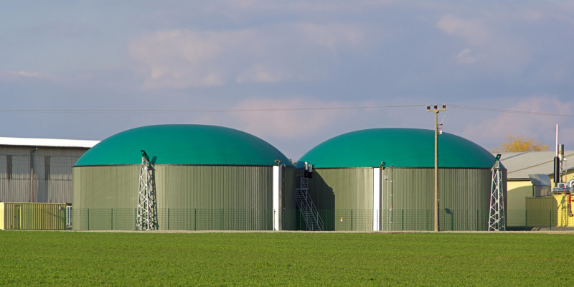
Biomasse und Heizen mit Holz
Notes:
Biogasanlagen: Wärme sinnvoll für Prozeßwärme und Wärmenetze
Neue Biogasanlagen ab 1.1.2024 nur noch max. 40% Mais- oder Getreideanteile in der Vergärung
Holz: zu wertvoll zum Verheizen – CO2 Speicher!
Besser: Zum Bauen verwenden
Anforderungen:
Pufferspeicher, dimensioniert nach DIN V 18599: 2018-09
Solarthermische Anlage mit mindestens 0,03 m² Kollektorfläche pro m² Nutzfläche
Oder PV-Anlage mit mindestens 0,03facher kWh Nennleistung der Nutzfläche; Alternative: die Dachfläche ist zu 100% mit PV belegt

Slide 29
Kommunale Wärmeplanung
Ab 100.000 Einwohner*innen bis 30.06.2026
Bis 100.000 Einwohner*innen bis 30.06.2028
Notes:
Wärmeplanung:
Wichtig für Kommunen
Sinnvoll, um zu schauen, wo ist was wie umsetzbar
Wo gehen Wärmenetze?
Wo gehen Wärmepumpen besser?
Wo gibt es Abwärme
Etc.

Slide 30
Hybridheizung I
Kombination aus bestehender Heizung (Öl-, Gas- oder Holz) + Wärmepumpe
Wärmepumpe hat Vorrang
Öl- oder Gasgeräte müssen Brennwertgeräte sein
Gemeinsame Steuerung, die von außen – fernansprechbar – gesteuert werden kann

Slide 31
Hybridheizung II
Kombination aus solarthermischer Anlage + alte Heizung auf Basis von Öl, Gas oder Holz
Solarthermische Anlage muss mindestens 0,07 m² pro m² Nutzfläche haben: 140 m² Nutzfläche = 9,8m² Kollektorfläche [gilt für Ein- und Zweifamilienhäuser]
Bei Mehrfamilienhäusern: mindestens 0,06m²
Bei Vakuumröhrenkollektoren 20% geringere Fläche erforderlich
WICHTIG: Die Öl-, Gas- oder Holzheizung muss 60% der bereitgestellten Wärme aus Biomasse oder Wasserstoff gewinnen!

Slide 32
Stromdirektheizung
Stromdirektheizung darf in Bestandsgebäuden eingebaut werden, wenn der Energieverbrauch 30% unter dem eines vergleichbaren Neubaus liegt (KfW 70 Haus)
Bestandsgebäude mit Heizungssystem auf Wasserbasis: Energieverbrauch muss 45% unter dem eines vergleichbaren Neubaus liegen (KfW 55 Haus)
Ausnahmen:
Gebäude wird mit einer Einzelraumstromdirektheizung beheizt
Zweifamilienhaus und Eigentümer*in wohnt im Haus

Slide 33
H₂ in der Wärmeversorgung?
Hoher Aufwand H₂ bereitzustellen
Geringere Energiedichte:
  1 m³ H₂ ~ 3,5 kWh Wärme / 1 m³ Erdgas ~ 10 kWh Wärme
Umrüsten der Gasnetze
Einbau H₂ Ready Heizungen
Erste Geräte verfügbar – Umrüstbar ab Januar 2026
Notes:
Vom eingesetzten Strom zwischen 20 – 40% Verluste im Elektrolyseur, ca. 15% Verluste für Verdichten oder bis zu 25% fürs Verflüssigen!

Slide 34
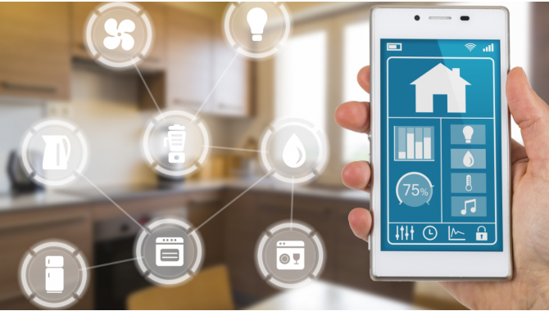
Smart Home
Komfort
Energieeinsparung
Bedienung
Notes:
Komfortgewinn versus Stromverbrauch
Sinnvolle Anwendungen im Bereich Heizungssteuerung und Gebäudeautomation vorhanden

Slide 35
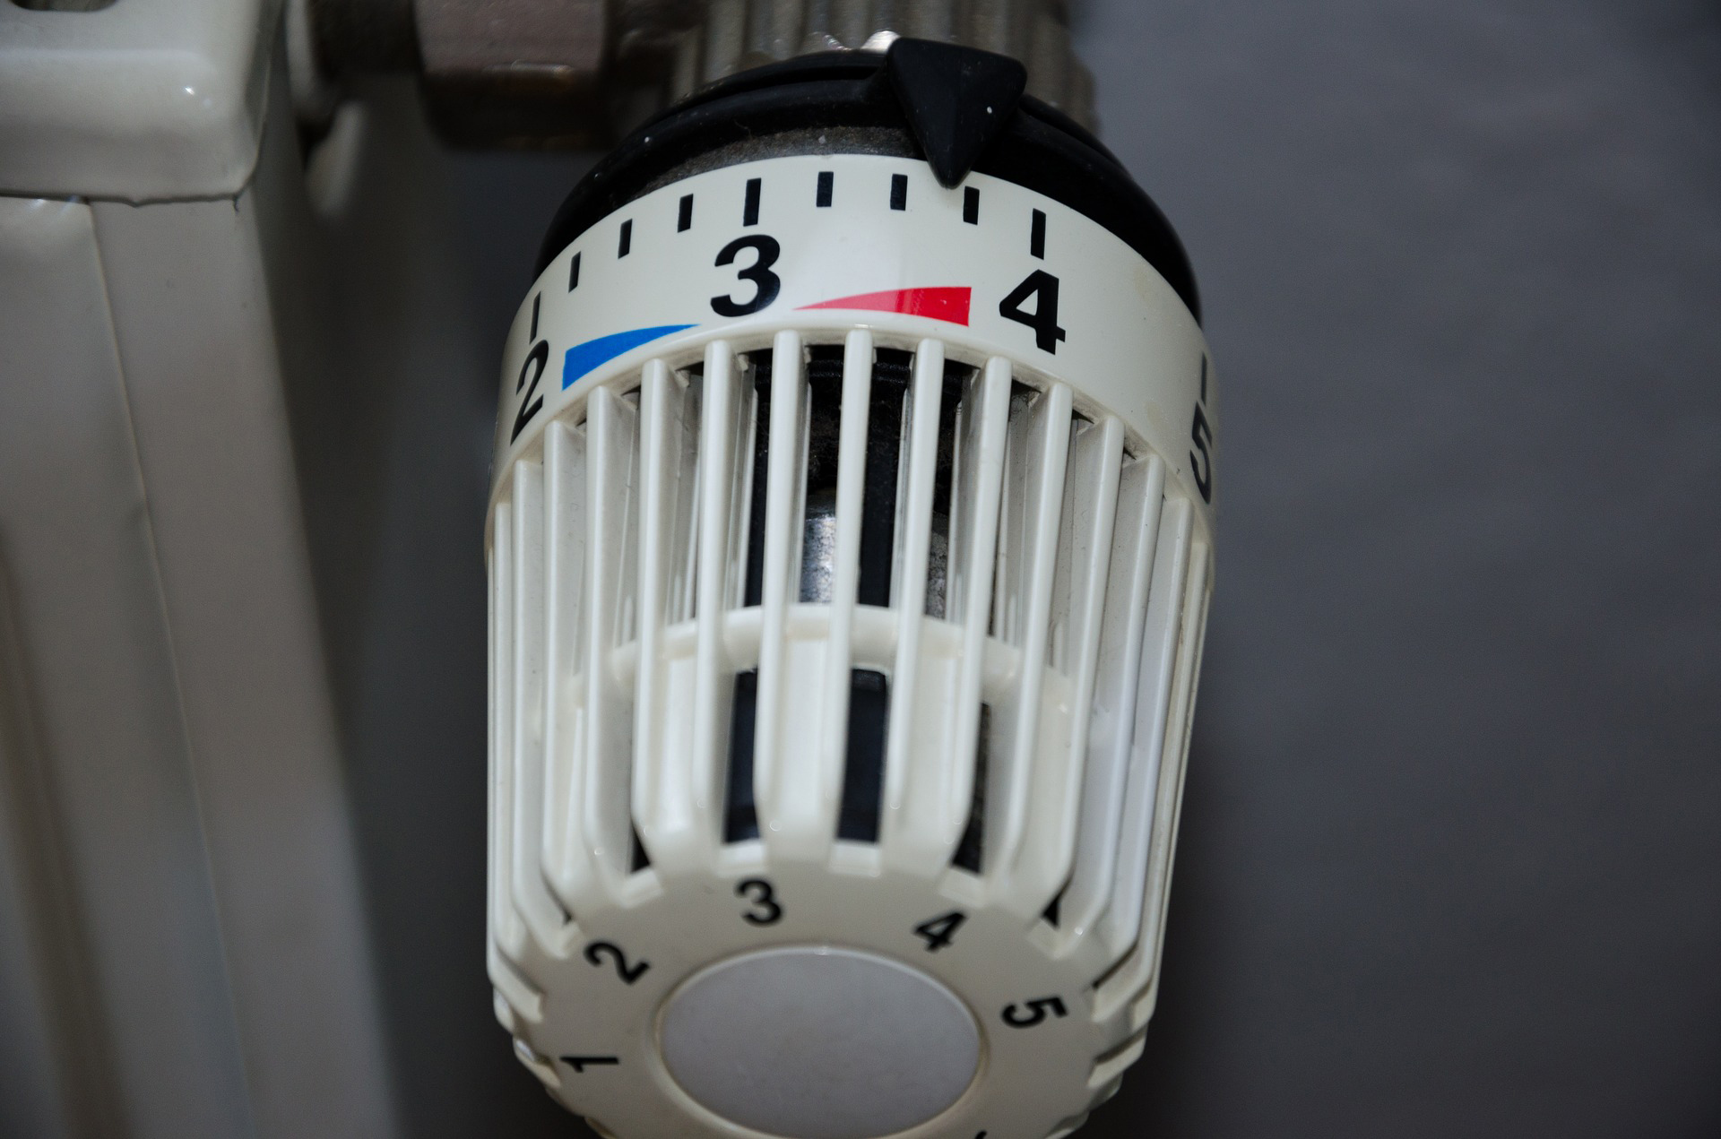
Energiesparen ohne große Investitionen
20°C Raumtemperatur
Jedes Grad weniger ~ 6% Energieeinsparung
Räume nach Nutzung heizen
Nach Möglichkeit:
  Vorlauftemperatur Heizung absenken
  Evtl. Warmwassertemperatur absenken
  Nachtabschaltung programmieren
Effizient lüften
  Querlüftung mit offenen Fenstern – keine Kippstellung!
  Fenster/Türen Dichtheit überprüfen – bei Bedarf abdichten
Wärmeverteilung / Luftzirkulation nicht behindern
Oberste Geschossdecke dämmen
1 | 12°C
2 | 16°C
3 | 20°C
4 | 24°C
5 | 28°C
Notes:
Raumtemperatur absenken – 20°C sollten reichen
Jedes Grad weniger ~ 6% Energieeinsparung
Räume nach Nutzung heizen
Zugriff auf die Heizung:
Vorlauftemperatur senken
Warmwassertemperatur senken, bitte entsprechende Rahmenbedingungen
Effizient lüften:
Keine Kippstellung der Fenster!
Querlüftung mit offenen Fenstern – im Winter max. 10 – 15 Minuten!
Wärmeverteilung / Luftzirkulation im Raum nicht behindern
Kurz duschen statt baden
Strom: alles richtig ausschalten! Auch das Licht!
Kühlschrank: wie warm wird er? Evtl. Standort ändern? Temperatur: 5°C reichen aus

Slide 36
Vielen Dank!

